Slide 1
МБУ ЦБС Прокопьевского муниципального района Кемеровской области
«Литературная карта»
сельского района:
новый подход
Боронихина Оксана Валентиновна,
заведукющая рекламно-издательским отделом МБУ ЦБС
2018 год

Slide 2
ГЛАВНАЯ МЫСЛЬ
Сужение области сбора материала (в географическом смысле) повышает его краеведческую значимость и ценность…

Slide 3
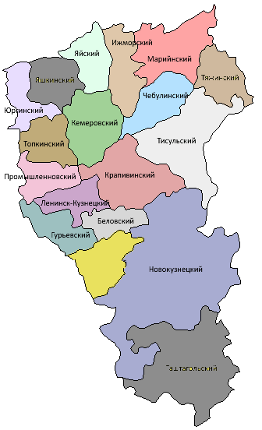
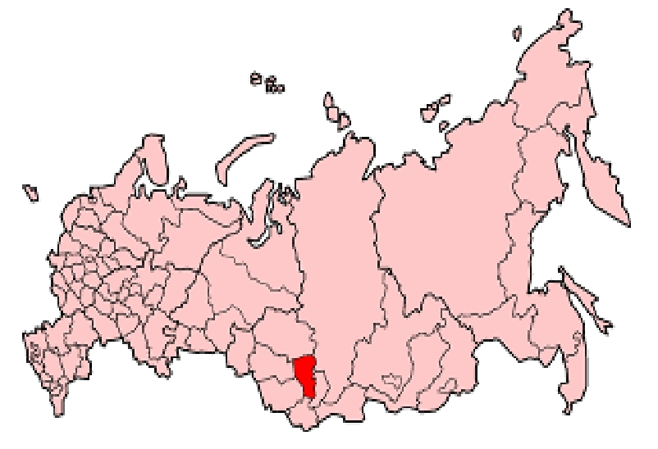
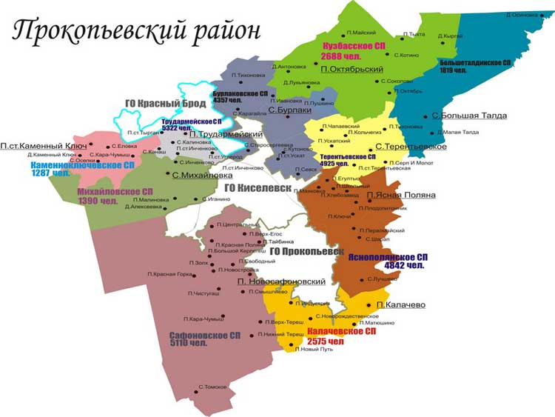
Кемеровская область
Российская Федерация
Прокопьевский муниципальный район
Площадь района 3,4 тыс. кв.км.
Население 33,6 тыс. чел
75 населенных пунктов
33 библиотеки-филиала

Slide 4
ГЛАВНАЯ ЦИТАТА
…Сельская культура исторически выполняет роль хранительницы традиционной культуры и нематериального культурного наследия страны…
(«Стратегия государственной культурной политики на период до 2030 года»)

Slide 5
ПРОБЛЕМЫ
1. Утрата литературно-краеведческого материала.
На фото – бывший электромонтер, пенсионер Капустян В.А.
Автор шести рукописных тетрадей со стихами.
Мы в Прокопьевском
сельском районе
В час беды или радости час
Не живем без подруги гармони,
Под руками певунья у нас…

Slide 6
ПРОБЛЕМЫ
2. Трудности с поиском информации о малых населенных пунктах.
ИНФОРМАЦИЯ
востребована для создания:
Школьных сочинений
Официальных докладов
Сценариев праздников
Научных и учебных исследований
И др.

Slide 7
Рисунок 1. Распределение по годам количества публикаций, содержащих в названии, аннотации или ключевых словах термин «литературное краеведение»

Slide 9
Градация «Литературных карт» по количеству запросов в поисковых системах Yandex, Google, Rambler.
ЛК России – 15
ЛК Кузбасса – 15
ЛК Мира - 13
ЛК г. Новосибирска – 13
ЛК Красноярского края – 10
ЛК Островского р-на – 10
ЛК Игринского р-на – 10
ЛК Ульяновской области – 8
ЛК Иркутской обл – 8
ЛК Воронежской обл – 8
ЛК Кизнерского района – 7
ЛК Шебалинского р-на – 7
ЛК Воротынского р-на – 6
ЛК Оренбуржской обл - 6
ЛК Зианчуринского р-на – 6
Детская ЛК Европы – 5
Новая ЛК Прокопьевского района – 5
ЛК Хакасии – 5
ЛК г. Набережные Челны – 5
ЛК Липецкой области - 4
ЛК Граховского р-на - 4
ЛК Ярославской области – 4
ЛК Альметьевского р-на - 4
ЛК Югры – 4
ЛК Алтайского края – 4
ЛК Омска - 4
ЛК Челябинской обл – 4
ЛК г. Партизанска – 4
ЛК г. Томска – 4
ЛК г. Уфы – 4
ЛК Республики Башкортостан - 4
ЛК Ишимбайского р-на – 3
ЛК Осетии – 3
ЛК Оренбургского края – 3
ЛК Закаменского р-на – 3
ЛК Пошехонского края – 3
ЛК г. Тюмень - 3
ЛК Карелии – 3
ЛК Дюртюлинского р-на – 2
ЛК Ярославского края - 2
Сайт «Чтение 21» - 2
ЛК Москвы - 2
ЛК Смоленска - 2
ЛК Малоярословецкого края - 2
ЛК г. Кумертау - 2
ЛК Британии - 2
ЛК Нижнего Новгорода - 2
ЛК Курагинского р-на - 2
ЛК Татарского р-на - 2
ЛК Чувашии – 1
ЛК Тобольска и Тобольского р-на – 1
ЛК Екатеринбурга – 1
ЛК г. Выксы – 1
ЛК г. Кунгура – 1
ЛК Костромской обл – 1
ЛК Нижегородской обл – 1
ЛК Новгородской обл – 1

Slide 10
10 «Литературных карт» сельских районов – фаворитов поиска на Yandex, Google, Rambler.
Ресурс, адрес, актуализация |  | Карта, геометки | Инф. о селах | Лит сборники | Лит орг-ия | Лит персоналии | Дополнения
ЛК Островского р-на (Псковская обл) https://litostrov.org/ ведется с 2015 года, есть новости 2018 г. | 10 | Есть. Графическая, без ссылок | Нет | В «Творч-во молодых» молодежный лит. журнал 1 номер 2016 года. | Нет | 8 своих классиков + 4 проезжих, 26 современных писателей. | Отдельный сайт. В соцсети ВК стихи местных поэтов - #Проект_Настроение
ЛК Игринского р-на (Удмуртия) http://litkarta.igralib.ru/ С 2015 года, есть новости 2018 г. | 10 | Есть. 21 село с ссылками на авторов | Нет | Сборник «О тебе, моя Игра» полнотекст. | Нет | 60 человек | Отдельный сайт. Есть статьи из СМИ о лит. жизни района.
ЛК Кизнерского района (Удмуртия) http://lit-kart.library-kizner.ru/ Есть новости 2018 г. | 7 | Нет | Нет | 3 сборника стихов о районе полнотекст. | Нет | 23 человека | Отдельный сайт. Есть пресс-релизы лит. событий района.
ЛК Шебалинского р-на (Республика Алтай) http://shebibl.alt.muzkult.ru/lit_karta/ С 2016 года, есть новости 2018 г. | 7 | Есть. 13 пунктов с ссылками на авторов. | Нет | Нет | Нет | 13 авторов (биография и библиография) | Карта расположена на сайте районной межпоселенческой библиотеки
ЛК Воротынского р-на (Нижегородская обл.) https://vorot-litmap.jimdo.com/ (Дат нет) | 6 | Нет | Нет | Стихи о Воротынском районе – раздел на сайте. | Нет | 12 гостей рай-она, 15 чел. местных (био., библиогр.,стихи), 8 краеведов. | Отдельный сайт. Есть ссылка на сайт лит. журнала «Лики провинции»
ЛК Зианчуринского р-на (Республика Башкортостан) http://zmsb.ru/index.php/literaturnaya Есть новости 2018 г. | 6 | Есть графическая без ссылок. | Нет | Нет | Нет | 36 чел. с биографией и библиографией. | Карта расположена на сайте межпоселенческой центральной библиотеки.
Новая ЛК Прокопьевского района (Кемеровская обл) http://litkartapmr.ru/ Есть новости 2018 г. | 5 | Есть ссылки на Яндекс-карты | Есть 7 сел | Есть 21 сборник полнотекст | Есть | 14 чел с биогр, библиогр, ссылками. | Отдельный сайт. Надо прописать дату начала проекта.
ЛК Граховского р-на (Удмуртия) https://grah-litmap.jimdo.com/ | 4 | Есть графическая карта без ссылок. | Нет | В рубрике «Что читать о Грахово» - библио. | Нет | 22 человека, есть биогр., библио. | Отдельный сайт.
ЛК Альметьевского р-на (Республика Татарстан) https://kitap.tatar.ru/ru/site/42317029a/pages/Litcarta/ | 4 | Нет | Нет | Нет | Нет | 36 человек, био, библ данные. | Карта расположена на сайте ЦБС Альметьевского района.
ЛК Ишимбайского района (Республика Башкортостан) http://www.ishimbaybiblio.ru/index.php?par=litermap | 3 | Нет | Нет | Нет | 2 | Нет | Ссылка на карту расположена на сайте Ишимбайской ЦБС. Она работает частично.

Slide 11
ВЫВОДЫ
Анализ 10 «Литературных карт» сельских районов –
фаворитов поиска в поисковых системах, показал:
Частота использование графического изображения карты:
Снабжены гиперссылками (30%)
Используется (60%)
Не используется (40%)

Slide 12
ВЫВОДЫ
Анализ 10 «Литературных карт» сельских районов – фаворитов поиска в поисковых системах, показал:
Представление на ресурсах литературно-краеведческой информации:
Информация о писателях и поэтах – 90%
Информация о литературных клубах – 80%
Полнотекстовые литературные сборники – 50%

Slide 13
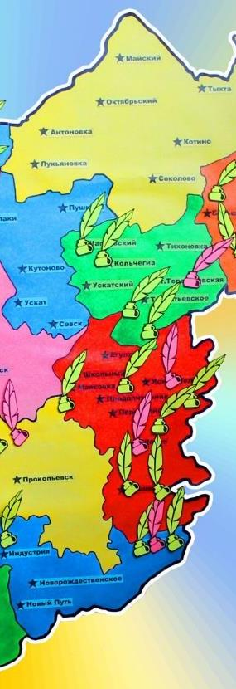
ВЫВОДЫ
Анализ 10 «Литературных карт» сельских районов –
фаворитов поиска в поисковых системах, показал:
Литературно-краеведческие ресурсы акцентированы на предоставление информации о живших или живущих на определенной территории поэтах и писателях.
Ни один сайт не дает полного «литературного образа» той местности, земли, населенного пункта, с которым поэт связан.

Slide 14
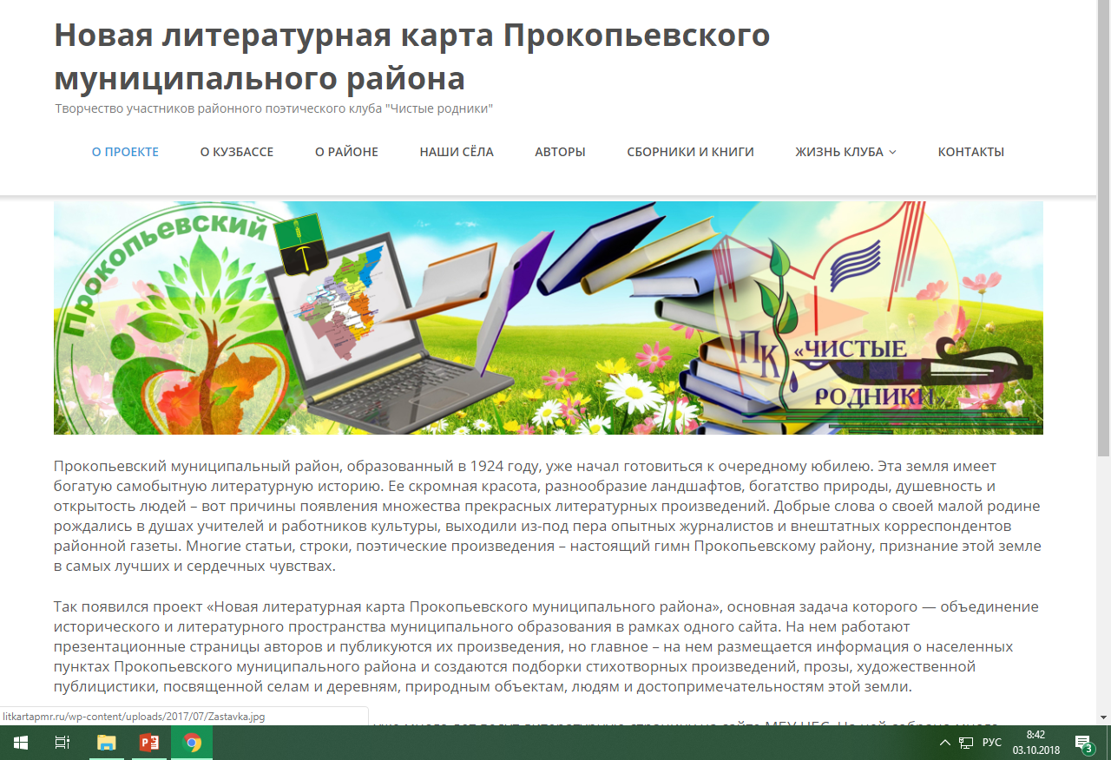

Slide 15
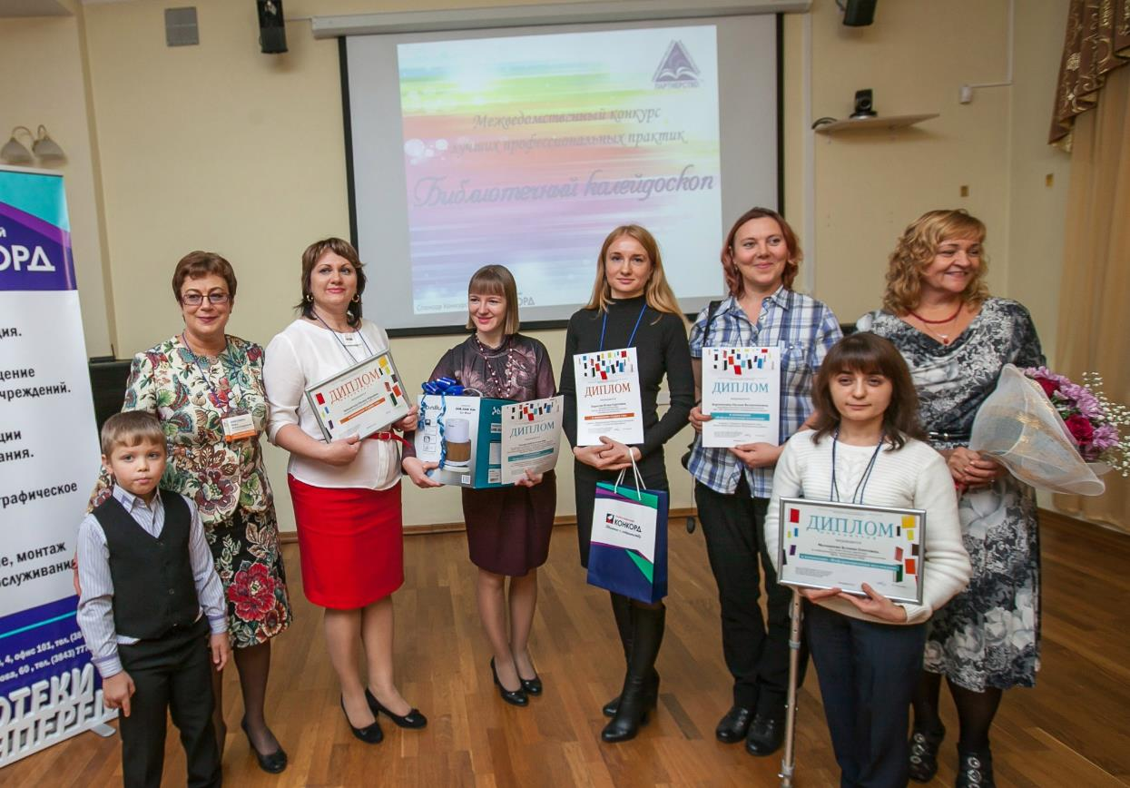

Slide 16
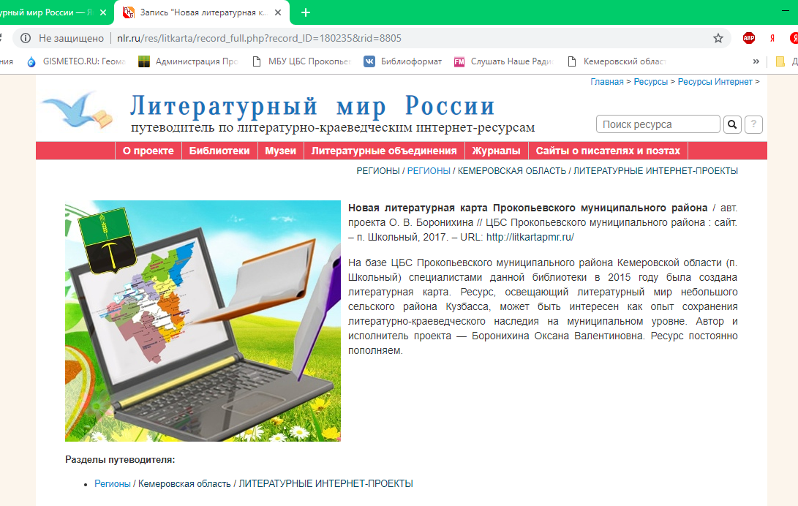

Slide 17
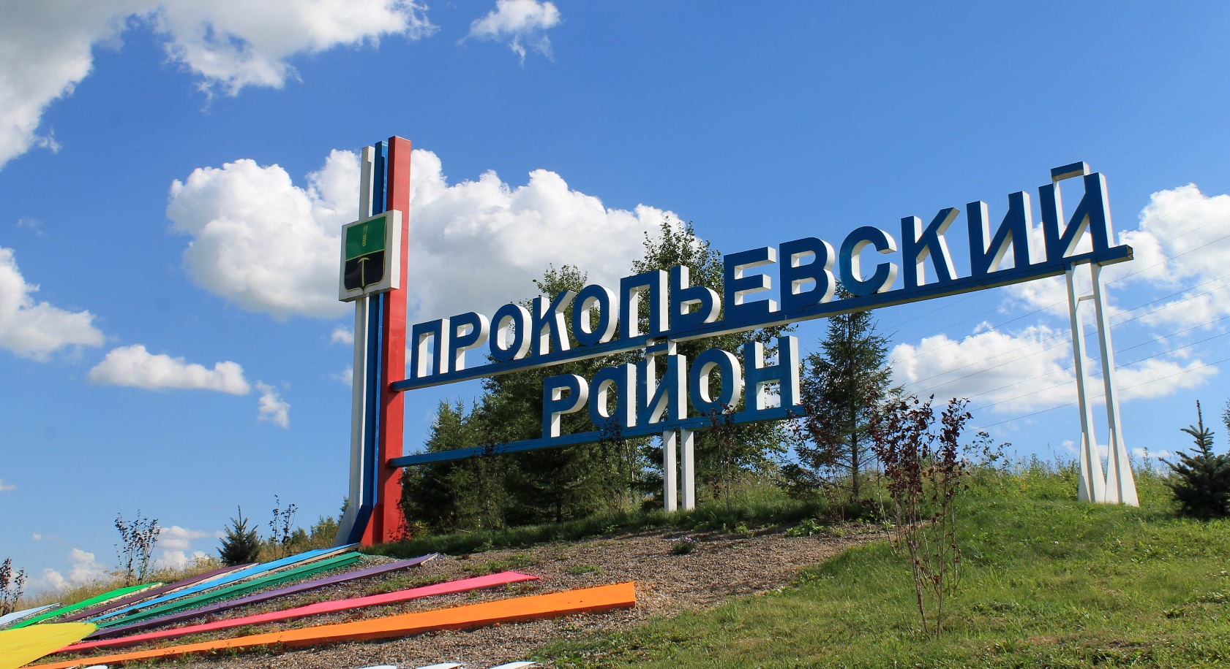
СПАСИБО ЗА ВНИМАНИЕ!
Составитель: Боронихина Оксана Валентиновна, заведующая рекламно-издательским отделом МБУ ЦБС

